Slide 1
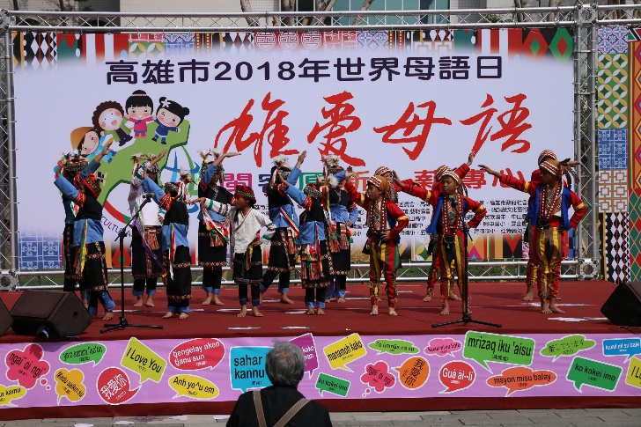
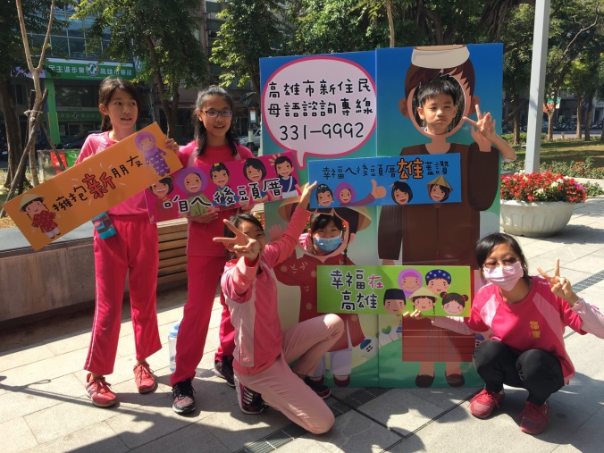
本土語言教學支援工作人員
教學實務探討

Slide 2
一、甄選聘用—代課教師和教學支援工作人員
之差異
(一)法源依據不同：代課教師(高級中等以下學校兼
任代課及代理教師聘任辦法)、教學支援人員
(國民中小學教學支援工作人員聘任辦法)。
(二)代課教師可彈性配課(上其它課程)，教學支援
人員只能上認證語言別之本土語言(文)課程。
(三)甄選訊息：代課教師(高雄市政府教育局甄選公
告、各校網站)、教學支援工作人員(高雄市政
府教育局甄選公告、各校網站、高雄市本土教
育暨臺灣母語日資源整合網)。

Slide 3
二、國民中小學本土語言教學支援工作人員交通費補助(98.02.18)
項目 | 語言 | 每人每學期 補助基準 | 金額(元) | 備註
非 跨 校 | 閩南語、客家語 | 不分地區 | 2000 | 偏遠地區 （含一般偏遠地區及特殊偏遠地區） 教育部國民及學前教育署補助辦理原住民族語及英語教學作業實施要點
 | 原住民族語 | 一般地區 | 2000
 |  | 偏遠地區 | 4000
跨 校 | 閩南語、客家語 | 不分地區 | 3000
 | 原住民族語 | 同一鄉鎮 | 4000
 |  | 跨2個鄉鎮 | 5000
 |  | 跨3個鄉鎮 | 6000
 |  | 跨4個(含)以上鄉鎮 | 8000
 |  | 若任教學校中有任一校屬於偏遠地區學校則再加2000元，惟每人每學期補助最高以8000元為限。
※若有疑問可請教學校或教育局國小教育科承辦人員。

Slide 4
三、教學應注意事項
(一)教學(學習)目標
1.分類：認知、情意、技能
2.敘寫：學生能使用閩南語正確說出教室內五種物品。
(二)教學內容與方式
1.內容(教材)：教科書、自編教材、高雄市政府教育局
本土教育暨臺灣母語日資源整合網教材。
結合生活經驗，勿涉特定意識型態(如政治、宗教)。
2.方式(教法)：變化教學活動、善用教學媒材。
(三)教學(學習)評量
1.了解學生成績評量辦法(評量準則)內容。
2.學期初即說明評量方式、標準(平時評量、定期評量)
3.兼顧形成性評量與總結性評量。
4.學生成績高低差距應考量各校不同做法。

Slide 5
四、指導(訓練)學生參加比賽問題
(一)完整義務和不完整義務。
(二)甄選簡章內容(聘書)和學校行政潛規則。
(三)鐘點費與獎勵(語文競賽指導老師本土語
項目增列教學支援工作人員)。
(四)了解各項競賽規則、評分標準。
(五)平常心面對(接受)比賽成績。

Slide 6
五、常見問題討論
(一)教材選用：出版社(未審定)、自編(改編)
教材。
(二)漢字和白話字(教會羅馬字)。
(三)調整課務(調課)。
(四)行政與教學溝通。
(五)其它。

Slide 7
六、語言和文化
◎公視台語台(台文字幕版~教育部臺灣閩南語
常用詞辭典)。
◎公視即將上映的《斯卡羅》（SEQALU 排灣族語）
【改編自陳耀昌著作─傀儡花】
◎教育部語文成果網(https://language.moe.gov.tw/)

